Slide 1
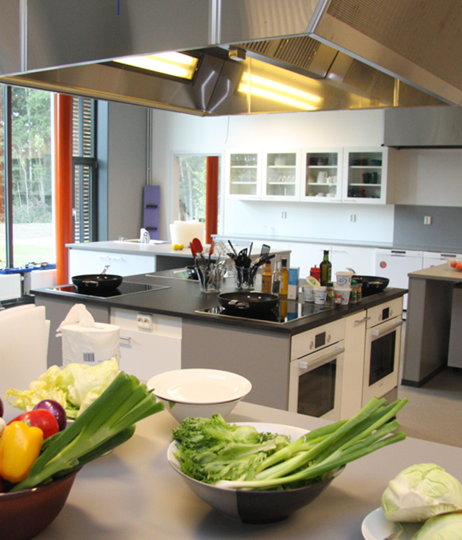

Fagnettverk Oppland – Gjøvik og Hafjell
Det praktiske og estetiske faget
Mat og helse og fagfornyelsen oktober 2019
Karen Lassen
Universitetslektor/stipendiat
Faggruppe mat og helse
Institutt for friluftsliv, idretts- og kroppsøving
Fakultet for humaniora-, idrett- og utdanningsvitenskap

Slide 2
Hva, hvorfor og hvordan skal mat- og helselæreren undervise i praktisk matlaging for å sikre at
Opplæringen i mat og helse er et godt utgangspunkt for elevers deltakelse på matområder innenfor utdanning, arbeids- og samfunnsliv.
Opplæringen gir elevene et godt grunnlag for å forstå seg selv, andre og verden, og for å gjøre gode valg i livet med henblikk på mat og måltider
Grunnopplæringen i mat og helse er en viktig del av en livslang danningsprosess som har enkeltmenneskets frihet, selvstendighet, ansvarlighet og medmenneskelighet som mål.

Slide 3
Program
1030 Bli kjent gjennom småprat og begrepsetting
1040 Hva er matlaging – hva er måltid- begrepsetting – strukturering – gruppearbeid og pause
12.15 Lunch
13.00 Hva kan forskning fortelle om undervisning på skolekjøkkenet?
Hva er en rutine? Gruppediskusjoner
Hvordan kan undervisning i matlaging åpne for elevers danning?
Gruppeorganisering i matlaging
15.00 Utvikling av mellomarbeid – kontakt/nettverk
1530 Vel hjemkunnskapsformer i mat- og helsefaget

Slide 4

Samtaler i smågrupper
Hensikt bli litt kjent med hverandre og bedre kjent med seg selv som fagperson
Bruk 10 minutter på
  Undersøk en kjeks ved hjelp av dine fem sanser
    se - lukte - føle - lytte - smake
  Sett ord på erfaringene dine ved hjelp av begrep som
    uttrykker dine følelser (affektive begrep)
    uttrykker en nøytral beskrivelse av kjeksen (deskriptive begrep)
Colourbox.dk

Slide 5
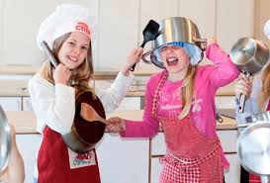
Begrep gir uttrykk for hva vi sanser, tenker og gjør
Begrep kan gi grunnlag for å kategorisere og strukturere
Praktisk matlaging er mat- og helsefagets bærende aktivitet.
Teori og praksis hånd i hånd?
Hva består matlaging av?
Sb.no

Slide 6
Det «hjemmelagde» måltidet
(fritt etter Tolksdorf 1975 (Ropeid, A. (1985). Etnologisk matforskning. Dugnad 1-85. Volum 11. Oslo: Novus Forlag. S 3-19);
Lassen, 2009)
Måltidsgjennomføring
Måltidslaging
Matlaging
(teknisk)
MÅLTID
Matrett
Rammer
Matvarer
Redskap
Effekter
Metoder
Sted/tid
Kjønn, alder, kunnskap, ferdigheter, geografi, etnisitet, klasse, økonomi, verdisyn,
dag-, år- og livssyklus

Slide 7

Hvordan fremstilles matlaging i læreplaners innledende tekster i mat- og helsefaget?
(upubliserte funn i Lassen, K. sitt pågående doktorgradsprosjekt)
År | Navn | Utdyping av matlaging i obligatoriske læreplaner
1939 | Husstell | Matvarer og hygiene
1960 | Heimkunnskap | Verken matlaging eller hygiene ble nevnt
1974 | Heimkunnskap | Redskap, metoder og matvarer, hygiene
1987 | Heimkunnskap | Mat og kjøkkenstell
1997 | Heimkunnskap | Redskap og metoder
2006 | Mat og helse | Matvarer og hygiene
2020 | Mat og helse | HVORDAN KAN MAT- OG MÅLTIDSLAGING FORSTÅS I LYS AV «OM FAGET» OG KJERNEELEMENTENE?
20 minutter

Slide 8
Matlaging og måltider på skolekjøkkenet etter innspill fra fagfornyelsen i mat og helse på Gjøvik-Hafjell 2019
matretter
trygg mat
redskap
matvarer
hygiene
renhold
metoder
orden
Måltid i et sosialt aspekt
måltidsrammer
tid
sted
Opplæringsloven, overordnet del, «om faget», kjærneelementer og kompetansemål

Slide 9
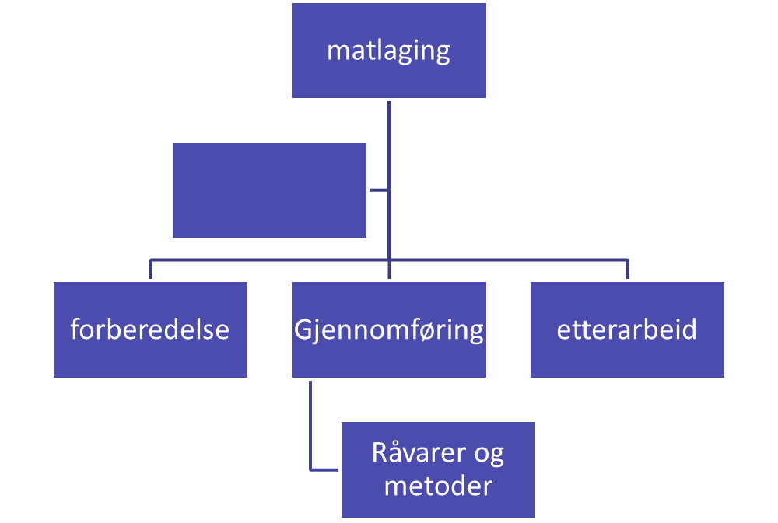
Charlotte Brandt Wendelborgs matlagingsmodell
måltid
Matrett – rammer – sosialt aspekt…

Slide 10
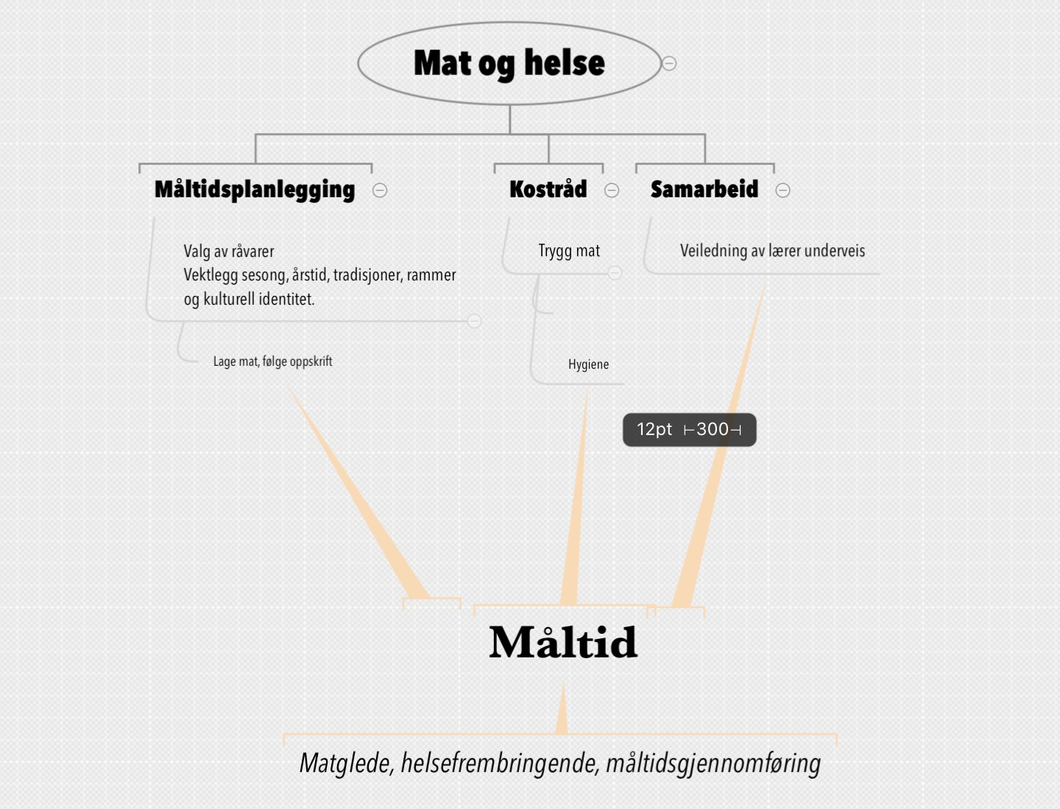
Måltidsmodell/planleggingsmodell fra Silje Bjørkhaug Bakkum, Nord-Fron

Slide 11
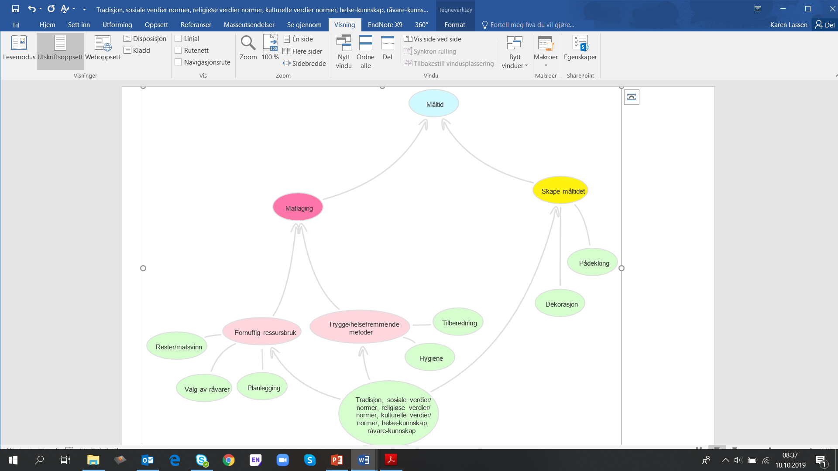
Måltidsmodell fra Ida Elise Kaltoft

Slide 12
Kan modellene være en støtte for å kommunisere sammenheng og progresjon i faget? Dit elevene skal?
Kan modellene synliggjøre kunnskaper og ferdigheter elevene skal lære å mestre slik at de kan anvendes i situasjoner utenfor skolen?
Synliggjør modellene lærernes utfordringer?

Slide 13
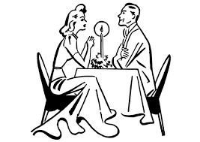
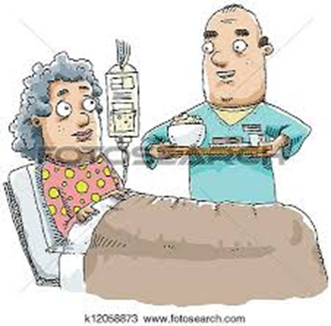
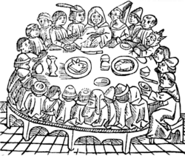
Det serverte måltidet- fra gjestens perspektiv
FAMM – Five aspects meal model (Sporre 20)
Føringer for måltidet
Personlige møter
Rommet
Mattilbud
Stemning- atmosfære
Måltidens 5 aspekt Hentet fra Dahlgren, S (2010): Skolmaten – ”så här vill vi ha det”, säger gymnasieelever.
https://no.wikipedia.org/wiki/M%C3%A5ltid

Slide 14
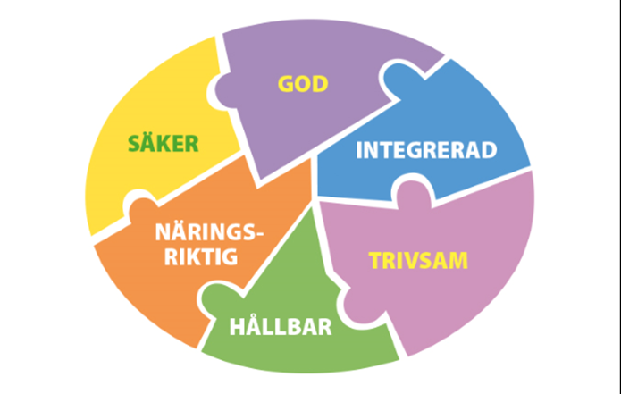
Måltidspusselet
Livsmedelsverket (u.å): MÅLTISDPUSSLET:
gode, integrerende, hyggelig, næringsrike og
bærekraftige måltider (https://www.livsmedelsverket.se/matvanor-halsa--miljo/maltider-i-vard-skola-och-omsorg/maltidsmodellen/)

Slide 15
Litt om forskningsfunn i mat- og helsefaget
Lærere på 4.trinn legger læreplan i mat og helse til grunn for opplæringen. Men der er vanskelig å få tak i datagrunnlag, kanskje fordi få skoler prioriterer mat og helse på dette trinnet (Johannesen 2013)
Lærere på 6.trinn: lage mat er den viktigste komponenten i mat- og helsefaget. Oppskrifter er dominerende for planlegging og gjennomføring av opplæringen (Veka, I., Wergedahl, H. & Holthe, A. 2018). Valg av matvarer synes å være mindre preget av mat- og helsefagets formål, enn lærernes preferanser.
Lærere på 6. trinn anser at de har høy kompetanse. Kan forklares ved at lærerne har en egeninteresse knyttet til fagområdet (Holthe, A. & Wergedahl, H. (2013)
Lærere på 9. trinn: Hovedutfordring: Hvordan ivareta alle gjøremål? Jo, med ressursoptimering av «alt»: rutinisere og regisserer (Lassen, K. upublisert)

Slide 16
Litt mer om forskningsfunn i mat- og helsefaget
Tid er en begrensende faktor, som kan benyttes med større faglig bevissthet (Lange 2017)
Lærerne mener at redskap skal fungere godt, men underviser med ikke-fungerende redskaper (Fordyce-Voorham, 2011; Höijer, 2006).
Undervisningen er mer preget av hva og hvordan gjøre rengjøring enn hvorfor (Lange 2017) etterspør mer systematikk rundt refleksjon og læring om hvorfor rengjøring er viktig.
Lærere underkommuniserer at hel- og halvfabrikert mat er nødvendig og effektiviserende for å lykkes i matlaging både i lys av undervisningsøkters tidsrammer, elevforutsetninger og den hverdagen elever møter utenfor skolekjøkkenet (Lindblom (2016; Verriet 2015)
At elevene skal lære å lage mat fra bunnen av, handler i mange tilfeller om at elevene skal arbeide selvstendig. Da krever lærerne at elevene skal planlegge og gjennomføre matlaging selv, uten hjelp fra lærer (Lindblom et al., 2016b). I slike tilfeller blir «lärandet överlåtits till eleverna själva» (Lindblom 2016, s. 60) .

Slide 17
Hva er mat – og helselærerens kunnskapsgrunnlag
Dagens grunnskolelærerutdanning skal tilby forskningsbasert og erfaringsbasert kunnskap
Kunnskapsformer i mat- og helsefaget
  Matlaging: erfaringsbasert ?
  Ernæring: forskningsbasert
  Trygg mat: forskningsbasert + erfaringsbasert
  Bærekraft: forskningsbasert + ?
  Didaktikk: erfaringsbasert + teoribasert + på veg til å få tilskudd fra forskning

Slide 18
Å lære bort handlinger i matlaging
Fra matlagingshandlinger –til kroppsliggjorte rutiner hos elever?
Rutiner
  Har en indre struktur: Trinn i en viss rekkefølge
  Der er alltid en rekkefølge
  Kan «koreograferes»
  Rutiniserte handlinger har med sin indre rekkefølge, evne til å organisere og synkronisere aktiviteter i tid (Ehn & Löfgren, 2010; Grimen, 1997)

Slide 19
Undervisning: funn og deltagere i Karens forskning
 | Didaktiske handlingsmønster relatert til rutiner fremstilt som begrensende for elevers utvikling |  |  |  | Didaktiske handlingsmønster relatert til rutiner fremstilt som støttende for elevers utvikling
 | Unn-vikende | Like- gyldig | Under-kastende | Uforutsig-bar | Under-søke | Standar-disere | Aner- kjenne | Involv- ende | Reflektr- ende | Kontekst- ualisering
Matlagingsmetoder | x |  |  |  | x | x |  |  |  | x
Trygg mat |  | x |  |  | x | x | x | x
Redskap |  | x |  |  |  | x |  |  | x
Matvarer | x |  | x |  |  |  |  |  | x
Produktvurdering | x |  |  |  | x
Oppskrifter |  |  | x |  |  |  |  |  | x
Organisering |  |  |  | x |  | x
Annet |  |  |  |  |  |  |  |  |  | x
Studiepoeng i mat og helse | Alder | Estimert undervisning- i mat og helse. I år | Estimert stillingsstørrelse i % av hel stilling i mat og helse i karrieren
0 | 30 | ½ | Ingen
0 | 28 | 1 | Ingen
0 | 32 | 6 | 50
15 | 41 | 4 -5 | 10-40%
30 | 60 | 18 | 25
180 | 55 | 25 | 50-60

Slide 20
Danning (LK06)
undervisning som åpner for en kombinasjon av de tre momentene kritisk og kreativ tenking, selvstendighet med saksinnsikt og kunne ta ansvar og medansvar i samfunnet vil åpne for elevers danning.
Dale, E. L. (2010). Å gjøre Kunnskapsløftets læreplanverk til et godt styringsdokument. I E. L. Dale (Red.), Kunnskapsløftet: På vei mot felles kvalitetsansvar? (s. 86-143). Oslo: Universitetsforl.

Slide 21

Teori og praksis hånd i hånd?
Tid er en begrensende faktor, som kan benyttes med større faglig bevissthet…….
Hvordan lykkes? 10 minutter

Slide 22
Hva vet vi om elevsamarbeid i mat og helse
Lindbloms (2016) fire former for elevsamarbeid om matlaging.
  Integrert gruppearbeid, hvor elevene positivt og likeverdig diskuterte seg frem til de beste måtene å løse oppgavene på.
  Ekspertgruppen hvor der enten var en selvutnevnt ekspert eller en ekspert valgt av medelever. Den valgte eksperten ble gitt tillit på bakgrunn av engasjement i planlegging av matlagingsarbeidet.
  Kun deler av elevgruppen inkluderes i matlaging. Resterende elever ble ikke invitert inn eller ignorert og fikk gjøre arbeid som ble til overs.
  Parallelt gruppearbeid. Elevene i samme basekjøkken samarbeidet ikke mer enn nødvendig.

Slide 23
Matlaging i grupper
Hvordan sikre sammenheng og progresjon for alle elevene i de forskjellige gruppene?
Hvordan sikre at gruppeprosessene kan styrke elevers danning, kan anvendes i situasjoner utenfor skolen, og ivareta verdigrunnlaget?
Menneskeverd
Identitet og kulturelt mangfold
Kritisk tenking og etisk bevissthet
Skaperglede, engasjement og utforskertang
Respekt for naturen og miljøbevissthet
Demokrati og medvirkning

Slide 24
Mellomarbeidene har minst tre komponenter hver gang:
Enkeltlærerens utprøving
Skolebasert erfaringsdeling – ledelsen på den enkelte skole organiserer dette
Forarbeid til neste samling
I tillegg velger det enkelte nettverk om man ønsker et digitalt møterom der erfaringer kan deles mellom samlingene (arbeidskrav D).

Slide 25
Første mellomarbeid:
Ta utgangspunkt i noen av dine egne planer og opplegg for perioden oktober til desember. Hva harmonerer godt med fagets nye relevans og kjerneelementer? Hvorfor? Hva bør/kan du endre slik at planene/oppleggene harmonerer enda bedre med fagets nye relevans/kjerneelementene? Hvordan? Prøv ut endringene og skaff deg erfaringer. Finn ut hva elevene tenker er det viktigste i faget. På januarsamlingen skal hver enkelt deltaker presentere sine erfaringer fra utprøvingen (i grupper). Elevenes tanker om hva som er det viktigste i faget må være en del av presentasjonen.
Presenter ditt fags nye kjerneelementer i profesjonsfellesskapet på skolen din (både innenfor og mellom fag) og eksemplifiser med erfaringene du har fra oppgave A. Skoleledelsen organiserer denne delingen på en hensiktsmessig måte for best mulig læring på tvers i profesjonsfellesskapet (minst én gang, gjerne to)
Undersøk den endelige læreplanen for faget ditt slik den ble vedtatt i november 2019 (ligger på udir.no). Hva er du mest fornøyd med i de nye læreplanene? Hva overrasket deg mest? Hva tror du tolkes mest ulikt av ulike lærere og skoler?
Hvert fag legger inn digital deling/samarbeid dersom det er ønskelig. Dette er opp til fagansvarlig. Hvis det opprettes et slikt rom, må det være obligatoriske krav om deltakelse.

Slide 26
Evaluering
https://forms.gle/SiGjkUuUPvmTCmeQ9

Slide 27
Kilder
Höijer, K., Fjellström, C. & Hjälmeskog, K. (2013). Learning Space for Food: Exploring Three Home Economics Classrooms. Pedagogy, Culture and Society, 21(3), 449-469. Hentet fra http://www.tandfonline.com/doi/abs/10.1080/14681366.2013.809374
Höijer, K., Hjälmeskog, K. & Fjellström, C. (2014). The Role of Food Selection in Swedish Home Economics: The Educational Visions and Cultural Meaning. Ecology of Food and Nutrition, 53(5), 484-502. https://doi.org/10.1080/03670244.2013.870072
Fordyce-Voorham, S. (2011). Identification of Essential Food Skills for Skill-based Healthful Eating Programs in Secondary Schools. Journal of Nutrition Education and Behavior, 43(2), 116-122. https://doi.org/10.1016/j.jneb.2009.12.002
Johannessen, H. (2013). Frå idé til praksis. Læreplan i mat og helse (Masteroppgave). Høgskolen i Hedmark Avdeling for lærerutdanning og naturvitenskap. Hentet fra https://brage.bibsys.no/xmlui/bitstream/handle/11250/132737/Johannessen.pdf?sequence=4&isAllowed=y
Lange, M. (2017). Food Safety Learning in Home and Consumer Studies: Teachers' and Students' Perspectives (Ph.d.). Uppsala University Sverige. Hentet fra http://uu.diva-portal.org/smash/record.jsf?pid=diva2%3A1081338&dswid=636
Lindblom, C., Erixon Arreman, I., Bohm, I. & Hörnell, A. (2016). Group work interaction among pupils In Home and Consumer Studies in Sweden. International Journal of Home Economics, 9(1), 35-53. Hentet fra https://www.ifhe.org/fileadmin/user_upload/IFHE_2019/Our_Work/IJHE/IJHE_Volume_9_Issue_1_2016.pdf
Sporre, M., C., (2015). Från Guide Michelin till offentlig måltid. Five Aspects mela modell, FAMM. I. Bergström, K., Jonsson I. M., Prell, H., Wernersson, I., Åberg H. (red) (2015): Mat är mer än mat. Samhällsvetenskapliga perspektiv på mat och måltider. Gøteborgs Universitet. Artikkelsamling med engelskspråklige artikler. Tilgjengelig fra: https://gupea.ub.gu.se/bitstream/2077/39007/2/gupea_2077_39007_2.pdf
Veka, I., Wergedahl, H. & Holthe, A. (2018). Oppskriften- den skjulte læreplanen i mat og helse. Acta Didactica Norge, 12(3), 9. https://doi.org/10.5617/adno.4829

